Slide 1
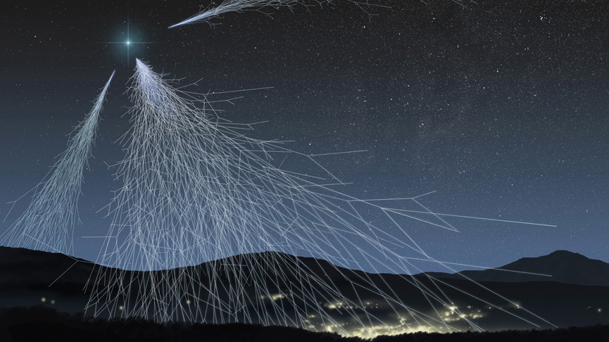

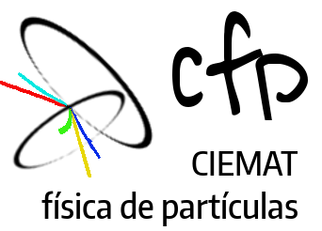
rayos cósmicos
Cristina Fernández
Pablo García
CIEMAT, 1 Marzo 2016

Slide 3
v = 0.98 c
vt = 600 m
d = 10 km
¿?

Slide 4
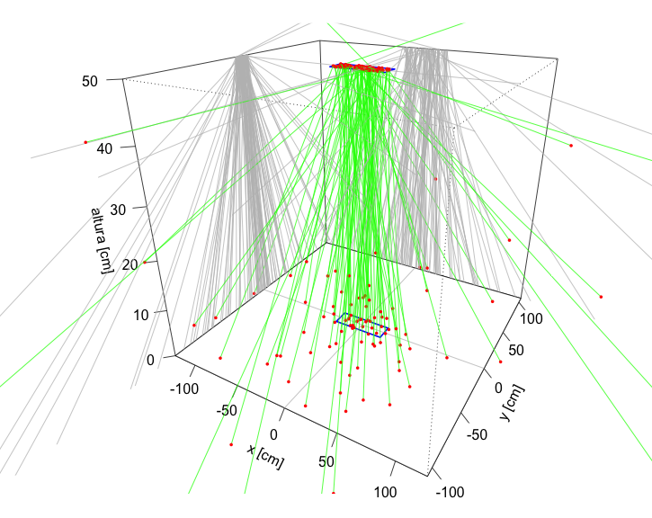

Slide 5
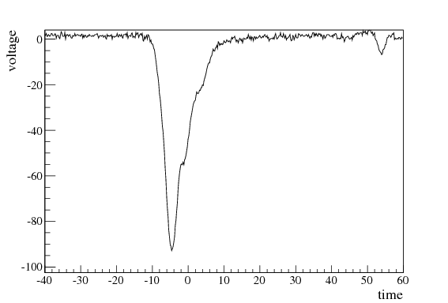

Slide 6
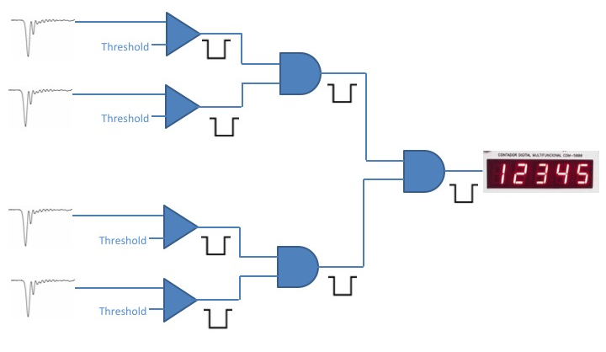

Slide 7
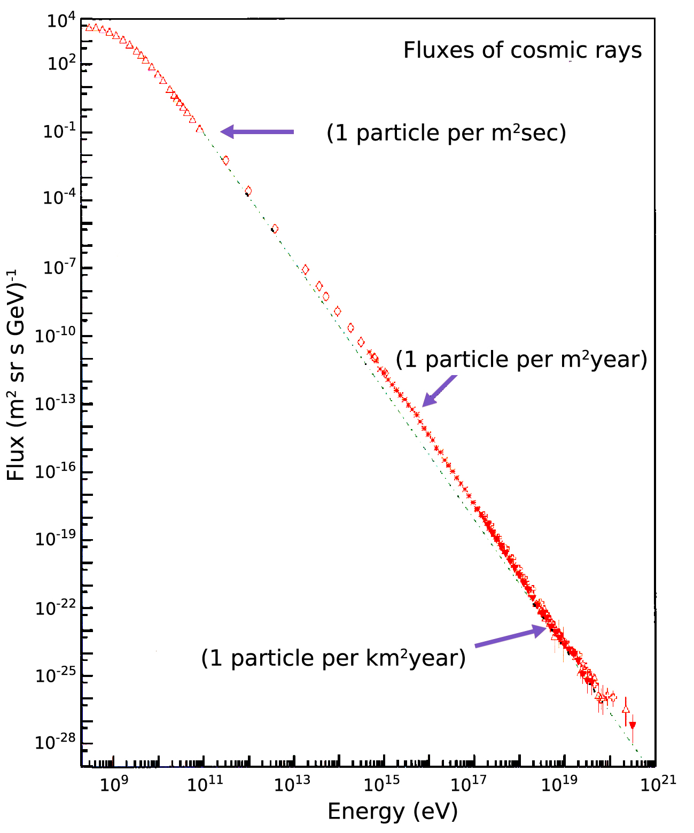
flujo en Madrid ≈
110 muones / m² s sr

